Slide 1
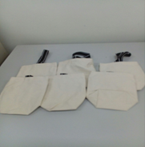
社團:塗鴉手作社 (上課日期6.1/時間=下午:13:20-15.05)
帆布水壺袋
(壓克力顏料彩繪)

Slide 2
主題:植物、動物為主題
一、繪製系列草圖、構圖解說
繪製草圖用品:
(1)素描筆或鉛筆
(2)帆布水壺袋
(3)圖案:
植物(葉子、草、花朵)
動物(海豚、白頭翁)

Slide 3
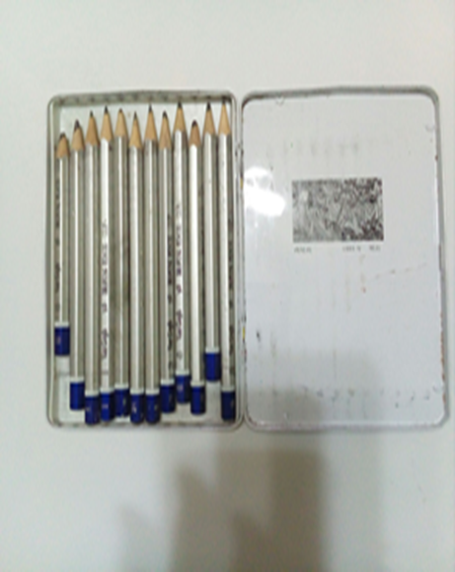
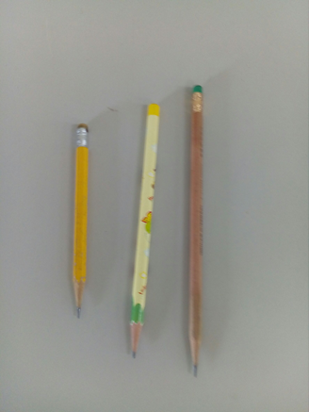
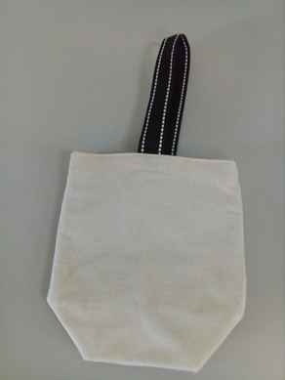
繪圖方式:
素描筆或鉛筆
帆布水壺袋

Slide 4
構圖技巧:
(1)直接用鉛筆構圖在帆布水壺袋上。
(2)先用淺色打底 然後依序上顏色更深的顏色 一層一層上色。
(3)盡量不要用黑色 而用明度較低的顏色重疊當黑色 。
**注意圖案不會畫，可以用紙練習畫
，確定會畫圖後，就可直接用鉛筆構圖在帆布水壺袋上。

Slide 5


(1)植物圖案
葉子 葉子素描

Slide 6

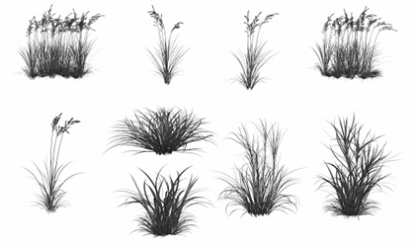
草
素描草

Slide 7
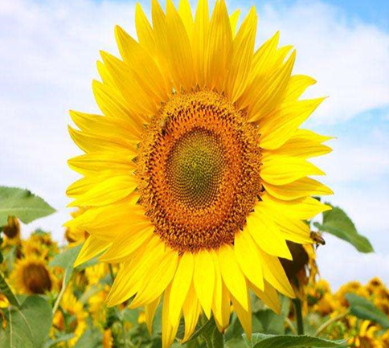

(2)花朵圖
向日葵
素描向日葵

Slide 8
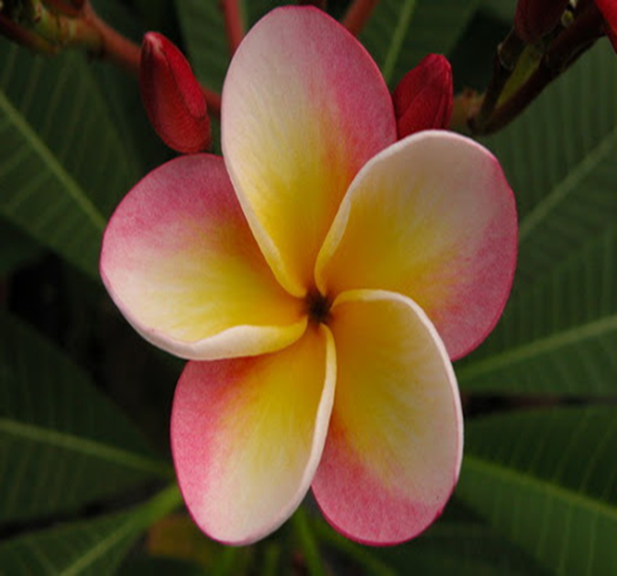
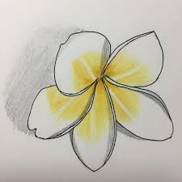
雞蛋花
素描雞蛋花

Slide 9

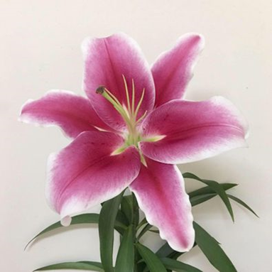
素描百合花
百合花

Slide 10
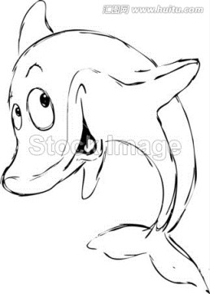

(3)動物圖案
海豚
素描海豚

Slide 11
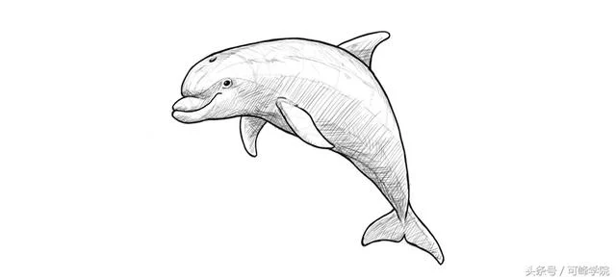
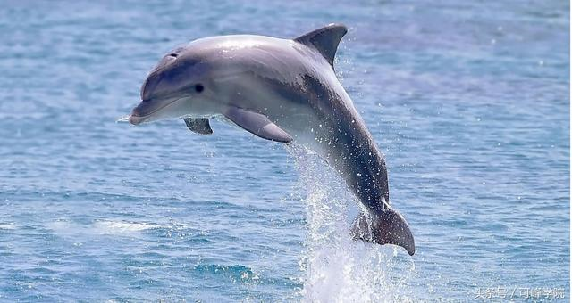
海豚
素描海豚

Slide 12
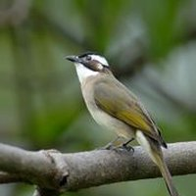
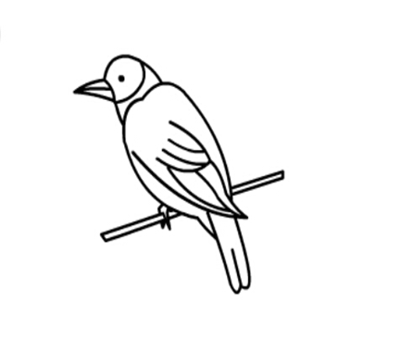
白頭翁
素描白頭翁

